Slide 1
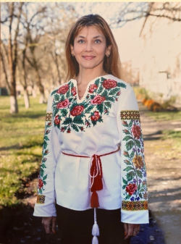
Інформація про директора
Керівник закладу освіти –
Остапик Ірина Михайлівна
Кваліфікаційна категорія –
спеціаліст вищої кваліфікаційної категорії.
Педагогічне звання – “ Старший учитель”
Експерт з оцінювання професійних компетентностей учителів української мови та літератури.
Стаж педагогічної роботи – 27 років
Стаж роботи на посаді директора – 5 років

